Slide 1
PENELUSURAN LITERATURE (LITERATUR SEARCH)
Jonner Hasugian

Slide 2
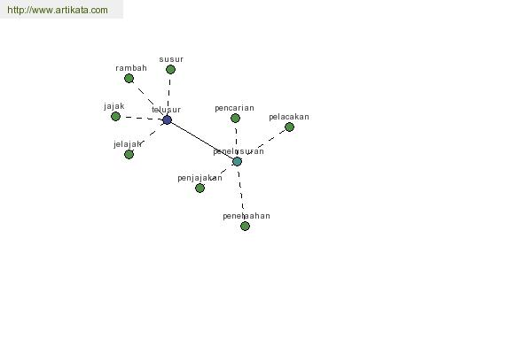
Pengertian
Secara etimologis (asal usul kata), istilah “Penelusuran Literatur” berasal dari dua kata yaitu:
(a) Penelusuran dari kata telusur: menelaah, menjajaki, mencari, merambah dsb.

Slide 3
lanjutan…
(b) Literatur berasal dari kata litere: berhubungan dengan tulisan
Literatur adalah bahan atau sumber ilmiah yang biasa digunakan untuk membuat suatu karya tulis atau pun kegiatan ilmiah lainnya.
Literatur adalah bahan bacaan yang dapat dipakai sebagai dasar rujukan pada saat membuat karya ilmiah atau penelitian.
Literatur daftar pustaka atau referensi.
Jika seseorang kebingungan untuk mencari materi dari suatu ilmu pengetahuan, maka dia akan mencari referensi ke sumber lain.
Referensi ke sumber lain itulah yang dinamakan literatur.
Bentuk dari literatur bisa berupa softcopy atau hardcopy

Slide 4
lanjutan...
Istilah penelusuran literatur diterjemahkan dari istilah ”Literature Search”, juga berasal dari dua kata Literature dan Search.
Joan M Reitz (2004:425) dalam Dictionary for Library and Informastion Science menjelaskan:
Literature:
Enduring works of poetry or prose that express ideas and emotions of universal human interest in a form and style embodying excellence. Also refers to the body of works written and/or produced on a subject, in a given field of inquiry, or in a specific language, country, period, etc., as in the "literature of library and information science."
Karya puisi atau prosa yang bertahan lama (kekal) yang mengekspresikan ide-ide dan emosi kepentingan manusia universal dalam bentuk dan gaya yang mewujudkan keunggulan. Juga mengacu pada batang tubuh karya tulis dan / atau diproduksi pada subjek, di bidang penyelidikantertentu, atau dalam bahasa, negara, periode tertentu, dll, seperti dalam “literatur perpustakaan dan ilmu informasi."

Slide 5
lanjutan
Search:
A systematic effort on the part of a library user or librarian to locate desired information by manual or electronic means, whether successful or not, as opposed to browsing a library collection casually with no clear intention in mind.
Suatu upaya yang sistematis yang dilakukan pada bagian layanan oleh pengguna perpustakaan atau oleh pustakawan untuk mencari informasi yang diinginkan baik dengan cara manual maupun dengan alat elektronik berarti, berhasil (sukses) tidaknya penelusuran adalah tergantung kepada pemahamannya terhadap koleksi perpustakaan yang ditelusur.

Slide 6
literature search
An exhaustive search for published information on a subject conducted systematically using all available bibliographic finding tools, aimed at locating as much existing material on the topic as possible, an important initial step in any serious research project. Compare with ready reference.
Literatur search diterjemahkan menjadi “pencarian literatur”
Pencarian lengkap informasi yang dipublikasikan pada subjek tertentu yang dilakukan secara sistematis menggunakan semua alat bantu atau bibliografi yang tersedia (perkakas penelusuran), yang bertujuan untuk menemukan materi atau bahan yang ada sebanyak mungkin sesuai pada topik topik yang diinginkan
Penelusuran literatur adalah langkah awal yang penting dalam setiap proyek/kegiatan penelitian.

Slide 7
Berbagai Kebutuhan Informasi
(Various needs for information)
Search for documents that fall in a given topic (mencari dokumen/informasi sesuai topik yang ditentukan)
Search for a specific information (mencari informasi yang khusus)
Search an answer to a question (mencari informasi untuk menjawab suatu pertanyaan)
Search for information in a different language (Mencari informasi dalam bahasa yang berbeda)

Slide 8
Lanjutan…
Ada yang menyebut penelusuran literatur menjadi “penelusuran informasi”. (Secara subtansi tidak berbeda jauh atau hampir sama)
Penelusuran informasi secera sederhana dapat didefinisikan sebagai kegiatan mencari dan menemukan informasi yang terekam dalam media hard copy (buku, majalah, jurnal) maupun dalam soft copy (internet, komputer, media elektronik) guna mendukung kebutuhan baik riset, penyusunan artikel maupun maksimalisasi informasi.
Penelusuran informasi adalah mencari kembali informasi yang pernah ditulis orang mengenai topik tertentu, informasi tersebut terdapat dalam publikasi yang diterbitkan baik dalam publikasi tercetak maupun elektronik (online)

Slide 9
Istilah lain yang terkait atau sinonim dengan Literature Search
Information Seeking
Information Exploration
Information Searching
Information Retrieval
Information Digging
Survey of Information
Tugas: cari definisi istilah tersebut, baik dalam bahasa Ingris dan Indonesia)

Slide 10
Terimakasih

